Slide 1
第2章. 需求基础

Slide 2
课程下半场 - 需求工程与商业模式的连接
需求获取前半段（获取业务需求）
  项目前景与范围+涉众分析 <=> 商业模式画布
需求获取后半段（获取用户需求）
  面谈+原型+观察 <=> 商业模式设计
需求分析（获取系统级需求）
  场景用例模型 <=> 讲故事/场景
  利用UML模型细化并精化需求 <=> 商业模式管理
需求规格说明（需求文档化）
  完整描述并记录业务需求、用户需求、系统级需求 <=> 商业模式与商业计划
需求验证与管理（最常遇到的需求活动）
  常用手段与基线保持 <=> 商业模式评估
互联网产品设计与需求工程对比

Slide 3
主要内容
需求的定义
基本概念的区分
  问题、需求、问题域与解系统
需求的层次性
需求的常见类型
优秀需求的特性

Slide 4
1. 需求的定义
IEEE
  （1）用户为了解决问题或达到某些目标所需要的条件或能力；
  （2）系统或系统部件为了满足合同、标准、规范或其它正式文档所规定的要求而需要具备的条件或能力；
  （3）对（1）或（2）中的一个条件或一种能力的一种文档化表述。

Slide 5
主要内容
需求的定义
基本概念的区分
  问题、需求、问题域与解系统
需求的层次性
需求的常见类型
优秀需求的特性

Slide 6
问题域与解系统
软件，一种信息制品，为何能解决问题域中的问题，为人服务？
问题的产生地：当现实的状况与人们期望的状况产生差距时，就产生了问题。
要解决问题，就需要改变现实当中某些实体的状态或改变实体状态变化的演进顺序，使其达到期望的状态或演进顺序。
这些实体和状态构成了问题解决的基本范围，称为该问题的问题域（Problem Domain）
软件系统通过影响问题域，能够帮助人们解决问题，称为解系统
  问题域是自治的，它有自己的运行规律，而且这些规律不会因解系统的引入而发生改变
  用户应关注问题域，开发者应以问题域为中心思考
美股2020.11.13日交易前十的股票：蔚来、亚马逊、苹果、阿里巴巴、特斯拉、理想汽车、ZOOM、英伟达、拼多多，小鹏汽车
  五家中国企业，历史首次
  三家为新能源汽车（+1 Tesla），新能源汽车中软件系统的问题域有哪些？

Slide 7
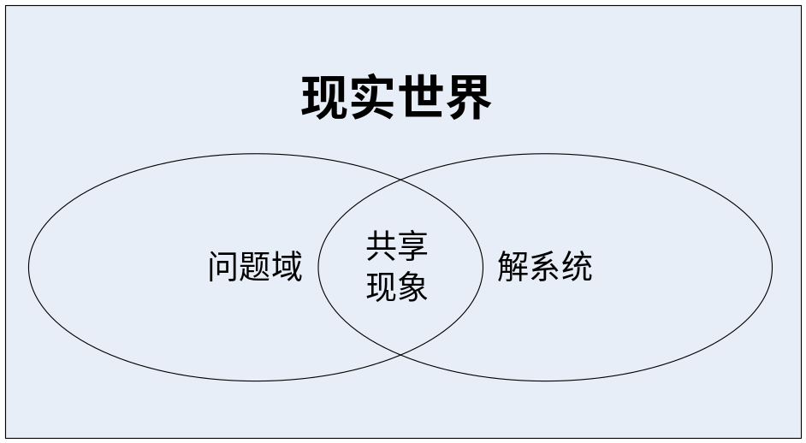
软件解决问题的基础：模拟与共享
软件系统能够与问题域进行交互和相互影响的原因在于，软件系统中的某些部分对问题域中的某些部分的具有模拟特性
  软件系统当中含有问题域某些部分的模型（或模拟），常见的模型包括数据模型、对象模型、处理模型等。
  问题域中的某些信息能够和模型中的信息建立映射关系
这些通过映射建立的共同知识，就是问题域和解系统之间的共享现象
  利用数据表模拟库存与金额、坐标模拟位置、账户登录模拟开锁或授权，像素模拟图形、流数据模拟音频视频、ai模型模拟智力
  游戏中的PVE与PVP互动、支付软件中的转账与支付、各种匹配、调度与推荐算法（游戏对手、商品、打车、短视频、信息流、相亲）
新能源汽车中软件系统问题域是如何通过模拟与共享来求解的？

Slide 8
问题域特性
问题域自治的规律性称为问题域特性
  利用商业模式画布进行更好的描述
需额外关注的问题域特性
  间接特性（semi-automatic）
  约束和假设
    社会性因素
问题域特性的重要性
  要想解决问题，它就需要了解问题域特性，将解决方案和问题域特性结合起来
  要防止解系统的引入在问题域当中引发未预见的连锁反应 （例：间接特性不直接与解系统交互而引发）

Slide 9
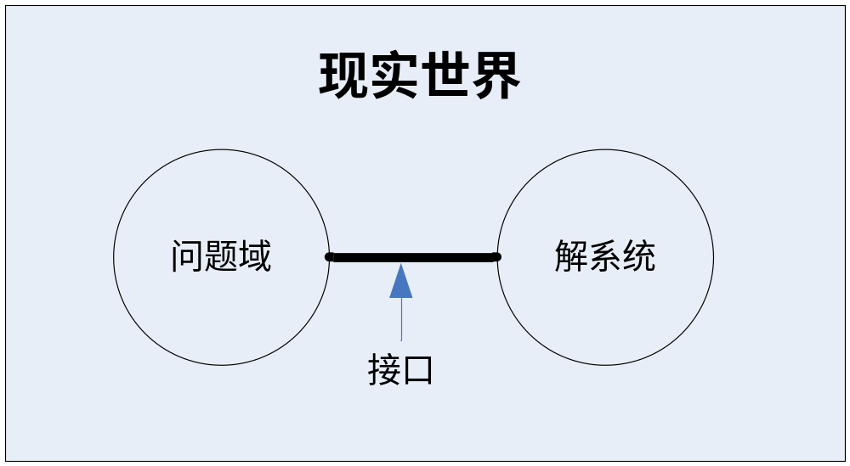
解系统特性
软件系统通过影响问题域，能够帮助人们解决问题，称为解系统
手段而不是目的
用户不应该关注软件系统，而是关注问题
开发者关注软件系统，但要学会以问题为中心思考

Slide 10
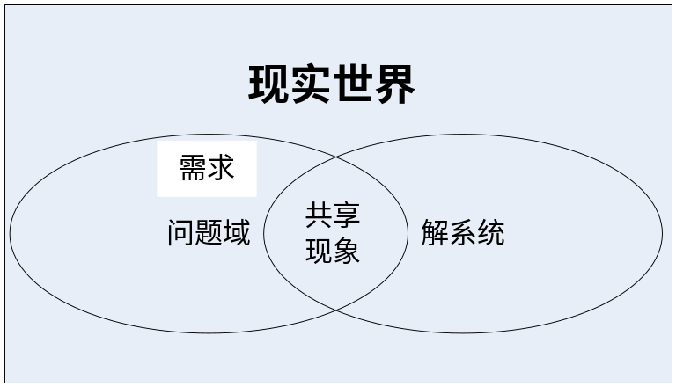
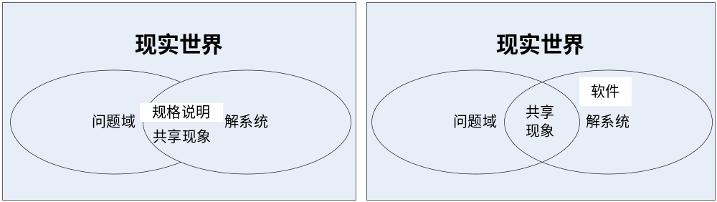
需求的两个维度
需求（要求，问题域端）
  直接需求、间接需求
  不切实际的期望
需求规格说明（解系统端）
  数据：现实世界的模型
  功能：对模型的操作，将结果反馈回现实世界，（辅助）解决问题
    过程式分析：以功能分解为核心
    面向对象分析：以封装的数据与对数据的操作为核心

Slide 11
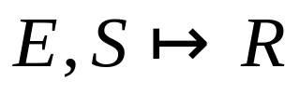

需求开发的形式化定义
描述明确的问题域特性E; 定义良好的系统行为S ; 预期的需求R
需求工程的目的就是根据E，构建S，使得
需求工程的困难之处：
  （1）不存在描述明确的E；
  （2）不存在确定的针对S的评估标准R；
  （3） 是一个创造性的过程。
需求工程的主要工作
  需求开发,确定 R
  研究问题背景，描述问题域特性E
  构建解系统，描述解系统行为S，使得

Slide 12
需求工程的重要性
1981年，Barry Boehm [Boehm1981]发现项目费用的6％和时间的9-12％被消耗在需求阶段。
在20年之后，随着需求工程的发展，[Hofmann2001]发现项目对需求工程的投入也加大了许多：项目工作的15.7％和时间的38.6％被用于进行需求工程
NASA (U.S. National Aeronautics and Space Administration )提供的数据显示 [Young2002]：当在需求工程当中投入项目总成本的8-14％时，可以极大的降低项目的超支率
Frederick Brooks[Brooks1987]
  “开发软件系统最为困难的部分就是准确说明开发什么。最为困难的概念性工作便是编写出详细技术需求，这包括所有面向用户、面向机器和其它软件系统的接口。同时这也是一旦做错，将最终会给系统带来极大损害的部分，并且以后再对它进行修改也极为困难。”

Slide 13
排序 | 2010年度 |  | 2012年度
 | 影响因素 | 指数 | 影响因素 | 指数
1 | 用户参与 | 20 | 高层管理支持 | 19
2 | 高层管理支持 | 15 | 用户参与 | 18
3 | 清晰的业务目标 | 15 | 清晰的业务目标 | 15
4 | 情感成熟度（Emotional maturity，即项目氛围） | 12 | 情感成熟度（Emotional maturity，即项目氛围） | 12
5 | 最优化(Optimization) | 11 | 最优化(Optimization) | 11
6 | 敏捷过程 | 11 | 敏捷过程 | 9
7 | 项目管理技能 | 6 | 项目管理技能 | 7
8 | 有技能的员工 | 5 | 有技能的员工 | 5
9 | 执行力 | 3 | 执行力 | 4
10 | 工具与设备 | 2 | 工具与设备 | 1

Slide 14
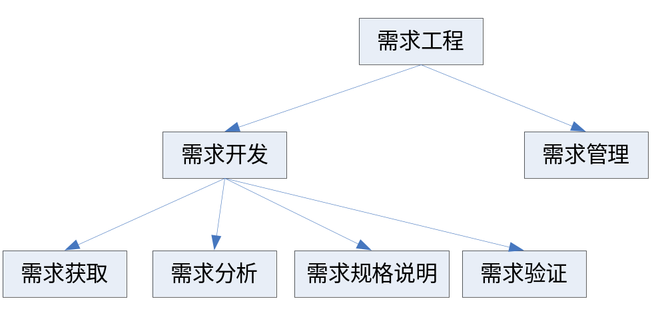
需求工程的基本活动与实质
问题域
开发中落实需求、主动应对变更
锁定问题
明确目标
记录完整需求与产生过程
目标
任务
交互
需求是否符合目的
本身是否有错
目标细化
制定任务
任务分解
细化交互

Slide 15
需求工程活动的困难性
问题域、目标、任务、交互的相互转化（广义的设计）是创造性的活动
  每个案例都有其独特性，不可复用，接近于艺术
  需要对问题所在的领域有着深刻的认识
  需要掌握一套设计思维与辅助工具，并多多练习
编程与设计方面的能力不能直接用于需求分析
  设计和编程都有构建高质量（健壮性、可维护性、适应性等等）软件的共同目标，而且使用相同的概念和组织机制保证了从设计到编程的平滑过渡，所以，结构化与OO思维在设计领域也取得了成功
  但是需求分析除了拥有构建高质量软件的目标之外，还有一个更加重要的目标是理解现实（“出圈”） 中的非技术性和社会性因素
文档撰写、功能验证、基线管理需要丰富的开发与管理经验
  资（nian）深（mai）程序员与新（nian）手（qing）程序员最大的区别

Slide 16
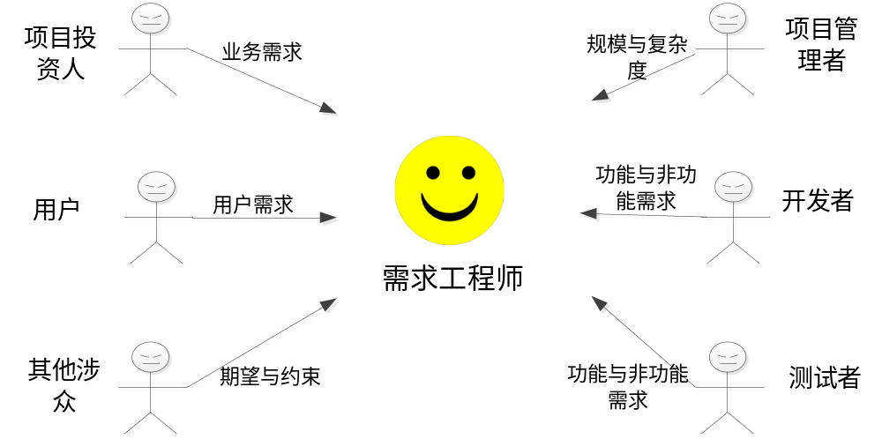
需求工程师：现实世界方面 与 技术方面 的桥梁
好的需求工程师更应该扮演好涉众代理的角色，站在涉众的立场想问题，替涉众跟踪和监控软件开发过程，保护涉众的利益

Slide 17
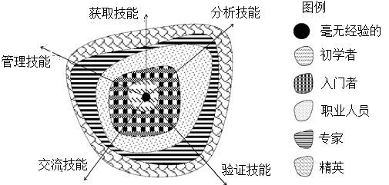
需求工程师需要具备的技能
软技能
  交流
  观察
  抽象分析和问题解决（抽象、整合、系统化）
  写作
  关系协调与团队工作

Slide 18
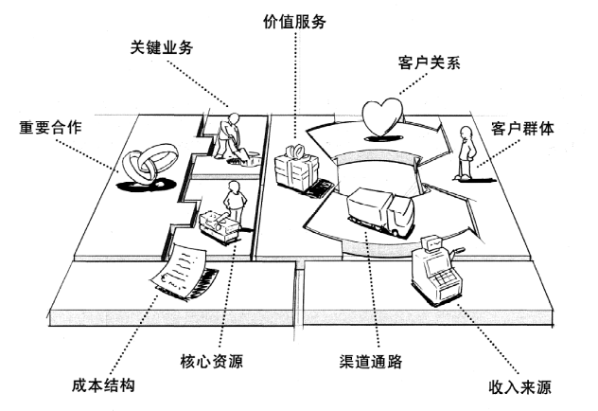
《需求与商业模式创新》课程内容
现实世界
需求管理
问题域描述
需求验证
需求规格说明
问题域
解系统
需求归约
商业模式画布
问题
需求
需求获取
需求分析
计算机世界
业务需求
用户需求
系统级需求
目标
任务
交互

Slide 19
商业模式部分与需求工程部分的异同
商业模式部分连接需求工程部分的内容
  整套商业模式画布充当需求工程中从问题域抽取问题的方法与工具
  商业模式设计与评估可视作IT企业自驱动创新的产品构思（以“人”为主，直面客户）
需求工程部分独有的内容
  问题 – 目标 – 任务 – 交互的（基于各种模型的）逐层转化
  以目标客户的需要（以“业务”为主）为驱动的需求工程与分析
    “人”与“业务”的区别：业务主体是否已存在？是利用画布重新设计（直面客户）还是深入理解和优化相关业务（甲乙两方）？

Slide 20
主要内容
需求的定义
基本概念的区分
需求的层次性
需求的常见类型
优秀需求的特性

Slide 21
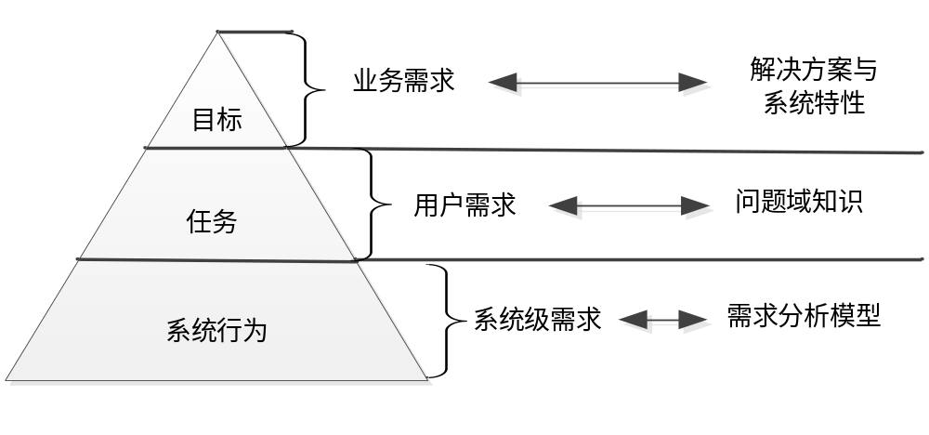
需求的层次性
制品：问题→目标→用户需求→系统级需求
支撑：画布→系统特性→问题域知识（&目标）→分析模型
目标是商业目标
任务是用户任务
系统行为是用户与系统的交互
软件解决方案

Slide 22
概念说明举例：某小型连锁商店的支撑软件系统
“×××连锁商店是一家刚刚发展起来的小型连锁商店，其前身是一家独立的小百货门面店。原商店只有销售的收银部分使用软件处理，其他业务都是手工作业，这已经不能适应它的业务发展要求。首先是随着商店规模的扩大，顾客量大幅增长，手工作业销售迟缓，顾客购物排队现象严重，导致流失客源。其次是商店的商品品种增多，无法准确掌握库存，商品积压、缺货和报废的现象上升明显。再次是商店面临的竞争比以前更大，希望在降低成本，吸引顾客，增强竞争力的同时，保持盈利水平。”

Slide 23
业务需求（Business Requirement，BR）
系统建立的战略出发点，表现为高层次的目标（Objective），描述了组织为什么要开发系统
为了满足用户的业务需求，需求工程师需要描述系统高层次的解决方案（逐一细化），定义系统应该具备的特性（System Feature，SF）
  参与各方必须要对高层次的解决方案达成一致，以建立一个共同的前景（Vision）
  特性说明了系统为用户提供的各项功能，它限定了系统的范围（Scope）
  项目的前景和范围明确了软件（某版本）的开发范畴
  BR向SF的转化过程可以利用商业模式画布

Slide 24
业务需求示例：连锁商店销售系统
BR1：在系统使用6个月后，商品积压、缺货和报废的现象要减少50%
  注：为何是6个月？-一批次商品的平均轮转周期（问题域特性！）
BR2：在系统使用3个月后，销售人员工作效率提高50%
BR3：在系统使用6个月后，店铺运营成本要降低15%
  范围：人力成本和库存成本
  度量：检查平均每个店铺的员工数量和平均每10,000元销售额的库存成本
BR4：在系统使用6个月后，销售额度要提高20%
  最好情况：40%
  最可能情况：20%
  最坏情况：10%
BR1属于核心资源，BR2属于关键业务、BR3属于成本结构，BR4属于收入来源，每个业务需求目标/指标可由针对画布模型的评估而确定！

Slide 25
针对业务需求的系统特性
SF1：分析店铺商品库存，发现可能的商品积压、缺货和报废现象 BR1，BR3
SF2：根据市场变化调整销售的商品 BR1，BR3，BR4
SF3：制定促销手段，处理积压商品 BR1，BR3，BR4
SF4：与生产厂家联合进行商品促销 BR1，BR3，BR4 CH
SF5：制定促销手段进行销售竞争 BR1，BR4 CH
SF6：掌握员工变动和授权情况 BR2
SF7：处理商品入库与出库 BR1
SF8：发展会员，提高顾客回头率 BR4 CR
SF9：允许积分兑换商品和赠送吸引会员的礼品，提高会员满意度 BR3，BR4 CR
SF10：帮助收银员处理销售与退货任务 BR2

Slide 26
业务需求级别的抽象用例
用例x：商品管理
级别：概要（抽象）
目标：减少商品积压、缺货和报废的现象
场景
  1、分析店铺商品库存，发现可能的商品积压、缺货和报废现象
  2、制定促销手段，处理积压商品
…

Slide 27
用户需求（User Requirement，UR）
执行实际工作的用户对系统所能完成的具体任务的期望，描述了系统能够帮助用户做些什么
  直接用户
  间接用户：通用、公共服务软件等用户无法确定的系统
基本表达方式：**用户可以使用系统完成**任务
  用户任务应是有价值的活动（客户洞察） ，并具有较强的目标性（细化的讲故事与场景）
  对所有的用户需求，都应该有充分的问题域知识作为背景支持
特性
  模糊、不清晰：允许使用形容词和副词
  多特性混杂：允许混合功能和非功能性需求
  多逻辑混杂：一条用户需求所代表的任务需多次系统交互才能完成
    需求开发阶段可视作从用户需要解决的问题到用户与系统的一系列交互的转化，此过程中用户的输入与获得的反馈不断精化，但系统本身仍被视作一个整体，留待后续设计阶段确定模块划分与结构

Slide 28
用户需求示例：连锁商店销售系统
用例1.1：销售处理
级别：用户需求
目标：快速、正确地完成商品销售
场景
  收银员可以逐一输入销售商品，系统记录并显示商品列表（UR1）
  系统结合促销策略，计算商品账单，收银员处理付款情况（UR2）
  系统记录销售信息，收银员使用系统打印收据（UR3）
扩展场景
  系统记录会员用户积分，收银员使用积分抵扣货款

Slide 29
系统级需求（System Requirement，SR）
用户对系统行为的期望，一系列的系统行为联系在一起可以帮助用户完成任务，满足业务需求
系统需求可以直接映射为系统行为（对应需求规格说明），定义了系统中需要实现的功能，描述了开发人员需要实现什么
将用户需求转化为系统需求的过程是一个复杂的过程
  首先需要分析问题领域及其特性，从中发现问题域和计算机系统的共享知识，建立系统的知识模型；
  然后将用户需求部署到系统模型当中，即定义系列的系统行为，让它们联合起来实现用户需求，每一个系统行为即为一个系统需求。
  该过程就是需求工程当中最为重要的需求分析活动，又称建模与分析活动。

Slide 30
系统级需求
商品输入
需求ID | 需求描述
SR1 | 在收银员输入商品目录中已存在的商品标识时，系统显示输入商品的信息，包括ID、名称、描述、价格、特价、数量、总价。ID的规则参见DR1
SR1.1 | 在收银员要求输入数量时，系统应该允许收银员输入商品的数量
SR1.1.1 | 在收银员输入大于等于1的整数时，系统修改商品的数量为输入值，并更新显示
SR1.1.2 | 在收银员输入其他内容时，系统提示输入数量无效
SR1.2 | 系统应该计算并显示输入商品的总价
SR1.2.1 | 如果存在适用（商品标识、今天）的商品特价策略（参见Rule3），系统将该商品的特价设为特价策略的特价，并计算分项总价为（特价×数量），并将其计入特价商品总价
SR1.2.2 | 在商品是普通商品时，系统计算该商品分项总价为（商品的价格×商品的数量），并将其计入普通商品总价
SR1.3 | 在显示商品信息0.5秒之后，系统显示已输入商品列表，并将新输入商品添加到列表中
SR2 | 在收银员输入商品目录中不存在的商品标识时，系统不予处理
DR1 | ID是规则为…的商品条形码
Rule3 | 适用（商品标识，参照日期）的商品特价促销策略： （促销商品标识=商品标识）而且（（开始日期早于晚于参照日期）并且（结束日期晚于等于参照日期））

Slide 31
UR与SR
用户需求和系统级需求在实践中经常是混淆的
  用户习惯于用户需求；
  开发者需要系统级需求，但得到的往往是用户需求
    未能得到足够信息以准确地完成设计与实现工作
    需要开发者以各自方式进行假设…
正确处理用户需求和系统级需求
  明确其不同点
    用户需求—任务；系统级需求—交互
  明确建立和维护用户需求与系统级需求的关系
  系统级需求的建立需要需求分析人员的创造性（建模）

Slide 32
示例：混淆用户需求与系统级需求
——需求规格说明片段
3.2.6.1特性描述
用户可以在线预约理发，选定理发师
3.2.6.2刺激/响应序列
1） 用户请求进行在线预约
2） 系统显示理发店列表
3） 用户选择理发店
4） 系统显示理发师列表（如果理发店提供）
5） 用户选择理发师
6） 系统显示预约订单详情
7） 用户完成订单：选择时间，填写备注
8） 系统将预约单发送给对应商家
3.2.6.3相关功能需求
ID | 描述
R7 | 系统提供预约理发师功能

Slide 33
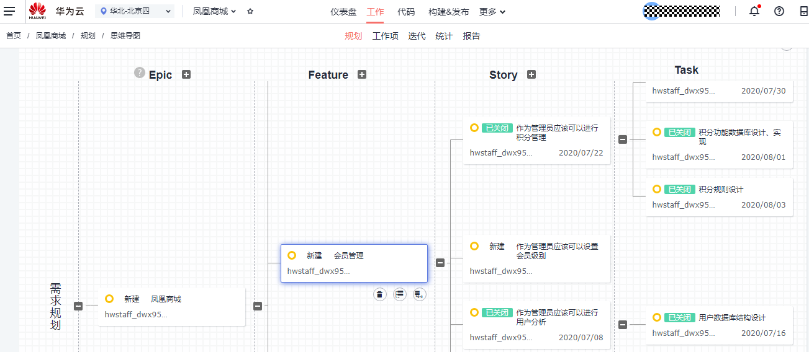
实践中的需求层次性 – 以华为云DevCloud为例
工作项类型 | 说明
Epic | 通常是公司重要战略举措。Epic的粒度比较大，需要分解为Feature，并通过Feature继续分解细化为User Story来完成最终的开发和交付。Epic通常持续数月（months），需要多个迭代才能完成最终的交付。
Feature | 通常是对用户有价值的功能，相比Epic，Feature更具体形象，客户可以直接感知，通常在产品发布时作为ReleaseNotes的一部分发布给客户。通常持续数个星期（weeks），需要多个迭代完成交付。
Story | User Story的简称。是从用户角度对产品需求的详细描述，更小粒度的功能。Story承接Feature，并放入有优先级的backlog中，持续规划、滚动调整优先级，始终让高优先级的Story更早的交付给客户。Story通常需要满足INVEST原则。Story通常持续数天（days），并应在一个迭代内完成交付。
Task | 在迭代计划会议中，将纳入迭代的Story指派给具体成员，并分解成一个或多个Task，填写“预计工时”。

Slide 34
主要内容
需求的定义
基本概念的区分
需求的层次性
需求的常见类型
优秀需求的特性

Slide 35
软件需求的分类IEEE
功能需求（Functional Requirement）：
  和系统主要工作相关的需求，即在不考虑物理约束的情况下，用户希望系统所能够执行的活动，这些活动可以帮助用户完成任务。功能需求主要表现为系统和环境之间的行为交互。
性能需求（Performance Requirement）：
  系统整体或系统组成部分应该拥有的性能特征，例如CPU使用率、内存使用率等。
质量属性（Quality Attribute）：
  系统完成工作的质量，即系统需要在一个“好的程度”上实现功能需求，例如可靠性程度、可维护性程度等。
对外接口（External Interface）：
  系统和环境中其他系统之间需要建立的接口，包括硬件接口、软件接口、数据库接口等等。
约束
  进行系统构造时需要遵守的约束，例如编程语言、硬件设施等
其他
  数据需求等

Slide 36
不同类型需求的作用
功能需求
  必备，价值的来源
性能需求
  动态性（系统实际运行状态）需要专门模拟
质量属性
  从设计（尤其是体系结构设计）的角度来讲
对外接口
  从封装和信息隐藏，以及多平台交互的角度来讲
约束
  容易忽略

Slide 37
功能需求
是软件产生价值的基础
内容最多、最为复杂
  在所有需求中占比可达90%甚至更高。
最需要按照BR（SF）、UR、SR三个层次进行展开
价值主张 – 关键业务 – 功能需求，一般可以用可视化、故事和场景进行描述

Slide 38
性能需求（Performance Requirement，PR）
速度（Speed），系统的响应时间。
  PR1：所有的用户查询都必须在10秒内完成。
容量（Capacity），系统所能存储的数据量。
  PR2：系统应该能够存储至少10万条销售记录。
吞吐量（Throughput），系统在连续的时间内完成的事务数量，例如。
  PR3：解释器每分钟应该至少解析5000条没有错误的语句。
负载（Load），系统可以承载的并发工作量。
  PR4：系统应该允许200个用户同时进行正常的工作。
实时性（Time-Critical），严格的实时要求。
  PR5：监测到病人异常后，监控器必须在0.5秒内发出警报。

Slide 39
质量属性（Quality Attribute，QR）
系统为了满足规定的及隐含的所有要求而需要具备的要素称为质量（包含性能需求）
质量属性是为了度量质量要素而选用的特征
质量模型就是能够为质量需求的描述和评价提供工作基础的特征集及特征之间的联系

Slide 40
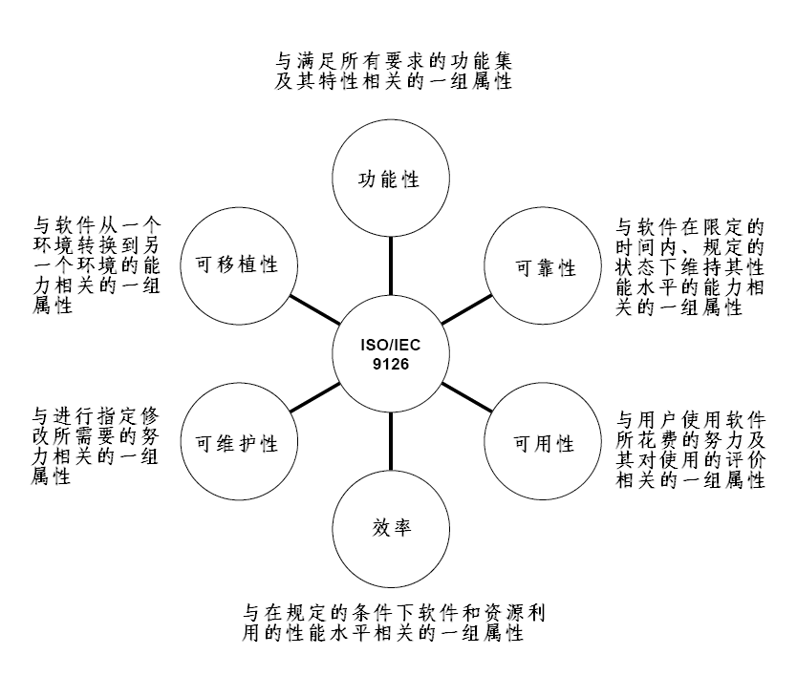
质量属性举例
——ISO/IEC 9126

Slide 41
常见的质量属性示例
可靠性（Reliability）：在规格时间间隔内和规定条件下，系统或部件执行所要求能力的能力。
  Reliability6：在进行数据的下载和上传中，如果网络故障，系统不能出现故障。
    Reliability6.1：分店子系统应该检测到故障，并尝试重新连接网络3次，每次15秒；
      Reliability6.1.1：重新连接后，分店子系统应该继续之前的工作；
      Reliability6.1.2：如果重新连接不成功，分店子系统应该等待5分钟后再次尝试重新连接
        Reliability6.1.2.1：重新连接后，分店子系统应该继续之前的工作；
        Reliability6.1.2.2：如果重新连接仍然不成功，分店子系统将数据恢复到同步之前的状态；
    Reliability6.2：总店子系统应该检测到故障，并等待分店子系统的消息
      Reliability6.2.1：在等待10分钟仍然没有接到分店子系统的消息时，分店子系统将数据恢复到同步之前的状态

Slide 42
常见的质量属性示例
可用性（Availability）：软件系统在投入使用时可操作和可访问的程度或能实现其指定系统功能的概率
  QA2：系统的可用性要达到98%。
安全性（Security）：软件阻止对其程序和数据进行未授权访问的能力，未授权的访问可能是有意，也可能是无意的
  QA3：VIP顾客只能查看自己的个人信息和购买记录；
  收银员只能查看，不能修改、删除VIP顾客的信息。
可维护性（Maintainability）：软件系统或部件能修改以排除故障、改进性能或其他属性或适应变更了的环境的容易程度，包括可修改性（Modifiability）和可扩展性（Extensibility）
  QA4：如果系统要增加新的特价类型，要能够在2个人月内完成。
易用性（Usability）：与用户使用软件所花费的努力及其对使用的评价相关的特性。
  QA6：使用系统1个月的收银员进行销售处理的效率要达到10件商品/分钟

Slide 43
质量属性——质量属性的开发
用户并不能明确地提出他们对产品质量的期望
  并不了解软件系统的开发过程，也就无从判断哪些质量属性会在怎样的程度上给设计带来多大的影响，也无法将他们对软件系统的质量要求细化成一组组的可量化的质量属性
  但质量属性会极大地影响用户体验
    打造极致用户体验（产品优势）需重视相关的质量属性开发
    无映前广告的B站与高效的播放体验
需求工程师
  质量属性大都是和功能需求联系在一起的，因此需要对照软件的质量属性检查每一项功能需求，尽力去判断质量属性存在的可能性
    形容词和副词通常意味着质量属性的存在
    事实上决定了软件开发后续的设计与构造（架构、体系结构、设计模式等）

Slide 44
对外接口（External Interface，IR）
解系统和其他系统之间的软硬件接口
  接口的用途
  接口的输入输出
  数据格式
  命令格式
  异常处理要求
用户界面
  可以作为需求，写在SRS（Software Requirement Specification，需求规格说明）中
  也可以利用专门的人机交互设计文档记录

Slide 45
对外接口
用户界面
  简单需求：给出一个界面示意图
  复杂需求：
    一个界面示意图
    在操作界面时的注意事项，例如
      按钮使用规则，数据填写规则，相应规则…
通信接口
  通信协议，寻址，数据及其格式
往往会体现重要合作KP（支付、硬件、敏感资源访问、小程序、封装的服务等）

Slide 46
示例：对外接口
——需求规格片段
IF1：与地图API的接口：定位用户与商户的位置
  参数：手机GPS定位坐标；
  返回值：在地图的定位，并基于此给出最近的商家。
IF2：支付宝接口：当订单生效应允许通过支付宝付款。
  参数：商家支付宝账号，顾客支付宝账号，应付款额。
  返回值：支付成功或支付失败状态。

Slide 47
约束（Constraint，Rule）
总体上限制了开发人员设计和构建系统时的选择范围
  系统开发及运行的环境
    包括目标机器、操作系统、网络环境、编程语言、数据库管理系统等。
  问题域内的相关标准（商业模式评估）
    包括法律法规、行业协定、企业规章等。
  商业规则（商业模式设计）
    用户在任务执行中的一些潜在规则也会限制开发人员设计和构建系统的选择范围

Slide 48
约束
随着2000s之后,基于web的产品发展,软件对周围环境的要求越来越突出,尤其是:
  商业规则：目标、规则、边界值与异常情况处理
    中行原油宝
  法规与行业规范
    新业务与灰色地带，利用违规内容抹黑竞争对手
  社会性因素
    宗教信仰、价值取向、流行风潮等
规则
  条件性、相对独立于功能、散布、易修改

Slide 49
表2-4 规则描述样式与示例
类别 | 描述样式 | 示例
术语 | [限定词]<名词/业务术语>是指<文字描述> | Rule2：退货是指顾客在一个时间点上凭之前1周内的购物发票，退回其中一项或多项商品的行为；
事实 | [限定词]<名词/业务术语1>[条件限定]必须|可能<动词或动词短语>[限定词]<名词/业务术语2> | Rule3：同样的商品在不同的时期内可能有不同的价格；
 | <名词/业务术语1>的特征有<名词/业务术语2> | Rule4：每件商品都有一个条形码
约束 | [限定词]<名词/业务术语>必须满足<条件> | Rule5：商品条形码符合EAN-13标准
 | <名词/业务术语>必须/不能<动词或动词短语><条件> | Rule6：商品特价的折扣率不能超过50%
推导 | <名词/业务术语>的计算方式为<数学计算表达式> | Rule7：普通商品项总价 = 价格×数量
推理 | 如果<条件1>[和/或者<条件2>…]，那么<结论> | Rule8：如果销售日期在一周之前，或者销售是用积分付款的，或者销售的非积分付款余额已经不足以支付商品退款额，那么该商品就属于不可退货商品

Slide 50
其他需求
安装需求（例如OR1）、培训需求（OR2）、数据需求等
  OR1：在安装系统时，要初始化用户、商品库存等重要数据。
  OR2：系统投入使用时，需要对用户进行1个星期的集中培训。
如果在功能需求中没有描述数据内容（例如SR3），就需要补充描述数据信息（例如DR1~DR2）。
  SR3：在收银员输入商品标识时，系统显示商品信息，商品信息参见DR1、DR2；
  DR1：ID是规则为…的商品条形码；
  DR2：商品信息包括：ID、名称、描述、价格、特价、数量、总价

Slide 51
课后安排
完成大作业三阶段
预习需求获取内容

